Slide 1



x
신재생에너지 IoT 개발자 입문 과정

Slide 2
PyTorch 소개

Slide 3
PyTorch 소개
💡 동적 계산 그래프 기반의 오픈소스 딥러닝 프레임워크
출시 배경: Facebook이 2017년 Torch를 파이썬 기반으로 재개발
초기 역할: 과학 연산 라이브러리 (NumPy와 유사)
발전 과정: GPU 활용 텐서 연산 및 동적 신경망 구축 지원
특징:
직관적이고 유연한 파이썬 스타일
고속 계산 성능 제공
연구와 개발에 최적화된 딥러닝 프레임워크
Notes:
지금까지 우리는 데이터를 어떻게 다뤄야 하는지에 대한 규칙과 관점을 배웠습니다.
이제부터는 이 규칙을 지킨 상태에서 컴퓨터가 실제로 계산하고 학습하도록 만드는 방법을 배웁니다.
그 계산 도구가 바로 PyTorch입니다

Slide 4
PyTorch 소개
✅ PyTorch vs TensorFlow
항목 | PyTorch | TensorFlow
그래프 생성 | 동적 계산 그래프 (디버깅 및 코드 작성이 쉽고 직관적) | 정적 계산 그래프와 동적 계산 그래프
사용 및 배포 | 연구 및 개발에 강점, 배포에 다소 어려움 | 대규모 분산 시스템 및 프로덕션 배포에 강점
플랫폼 지원 | TorchScript 사용, ONNX에서 모바일 및 임베디드 플랫폼에 모델 내보냄 | TensorFlow Lite 사용, 모바일 및 임베디드 플랫폼에 모델 내보냄
커뮤니티 및 생태계 | 대학 연구 및 초기 개발 지지, 빠르게 성장하고 확장 중인 생태계 | Google 지원, Keras 등 고수준 API 사용 가능, 더 큰 사용자 커뮤니티
Notes:
https://www.assemblyai.com/blog/pytorch-vs-tensorflow-in-2023/

Slide 5
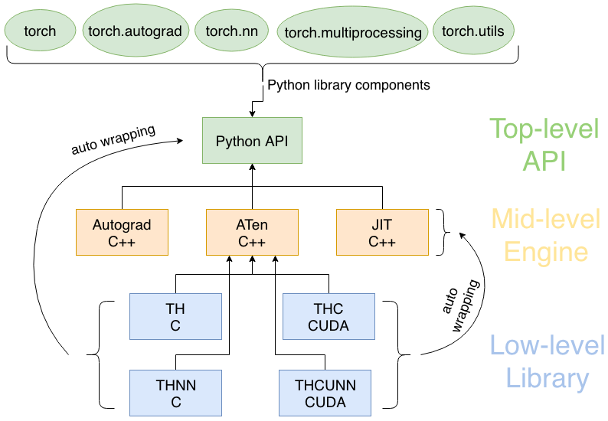


PyTorch 소개
[출처] Deep Learning with PyTorch by Eli Stevens Luca Antiga. MEAP Publication.
https://livebook.manning.com/#!/book/deep-learning-with-pytorch/welcome/v-7/
Notes:
PyTorch는 하나의 프로그램이 아니라 여러 층으로 쌓인 구조입니다.
여러분이 쓰게 될 건 이 맨 위에 있는 Python API입니다.”
“아래쪽 C++, CUDA, 엔진 부분은 우리가 직접 다루지 않습니다.”
앞에서 우리는 데이터를 어떻게 다뤄야 하는지 규칙을 배웠습니다.”
“PyTorch는 그 규칙을 지킨 데이터를 빠르게 계산해주는 엔진입니다.”

Slide 6
PyTorch 설치하기
✔️ 설치 없이 하기
Google Colab 이용
https://colab.research.google.com/
✔️ 로컬 CPU 환경 이용
윈도우용 PyTorch는 Python 3.10~3.14 버전만 지원 됨.
pip3 install torch torchvision

Slide 7
PyTorch 설치하기 (참고용)
✔️ CUDA 설치
CUDA : NVIDIA가 개발한 병렬 컴퓨팅 플랫폼으로, GPU를 활용해 대규모 데이터 처리와 복잡한 계산을 빠르게 수행할 수 있도록 지원함
강의에서는 cuda version 11.8 로 설치
https://developer.nvidia.com/cuda-11-8-0-download-archive
✔️ 환경에 맞는 설치 명령어 획득 가능
https://pytorch.org/get-started/locally/
Notes:
우리는 colab을 사용할 것

Slide 8
Tensor초기화와
데이터 타입

Slide 9
Tensor란?

Slide 10
Tensor
💡 수학적 개념: 방향성과 크기를 동시에 표현하는 다차원 배열.
어원: 라틴어 tendere ('당기다, 확장하다')에서 유래.
활용:
머신 러닝, 딥러닝, 과학적 계산 등 복잡한 데이터 구조 처리.
파이썬답게 만들어졌고, 유연하면서도 가속화된 계산 속도를 제공

Slide 11
Tensor
✔️ 다차원 데이터 표현: 배열이나 행렬과 유사한 자료구조로, 스칼라(0D), 벡터(1D), 행렬(2D), 다차원 배열(nD)을 표현.
✔️ 역할: 데이터를 담기 위한 컨테이너(container)로서 일반적으로 수치형 데이터를 저장
✔️ NumPy와 유사: NumPy의 ndarray와 비슷하지만 GPU 가속 및 딥러닝에 최적화됨.
✔️ 고효율 연산 지원: 내적, 행렬 연산 등 다양한 연산 가능.
Notes:
앞에서 배운 Lag, Rolling 같은 피처들은 결국 전부 Tensor 형태로 모델에 들어갑니다.
“Tensor는 우리가 만들었던 데이터 표를 계산하기 좋게 바꾼 상자입니다.”
“Lag 1, Lag 2, Rolling 평균… 이 모든 게 결국 하나의 Tensor 묶음으로 들어갑니다.”
👉 Tensor = 데이터 컨테이너

Slide 12
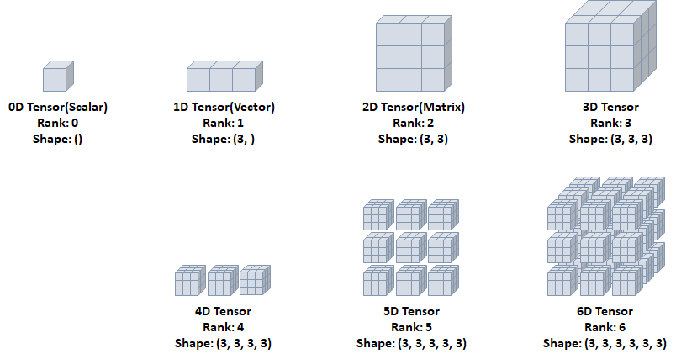
Tensor
[출처] https://colab.research.google.com/drive/1dTWN0jiVIWcPUjfS7J9IT-LE4ACSB2PE?usp=sharing#scrollTo=_tOMeSz4FBV2

Slide 13
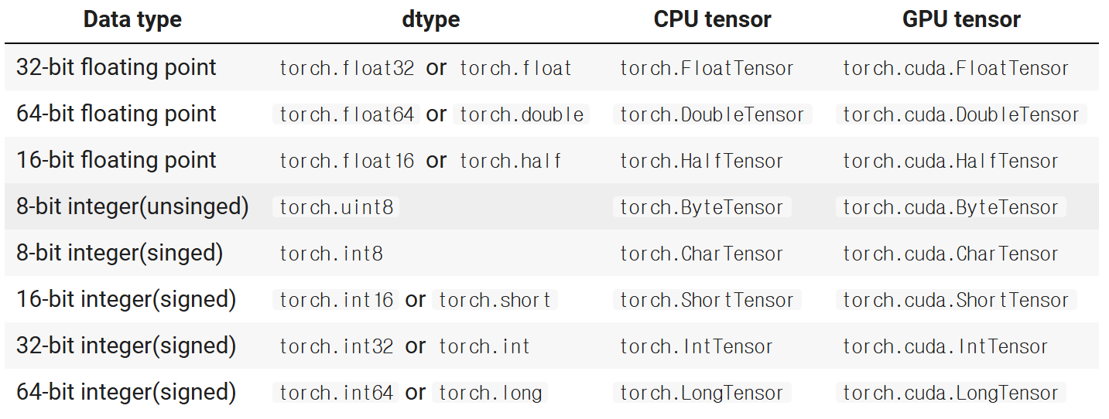
데이터 타입

Slide 14
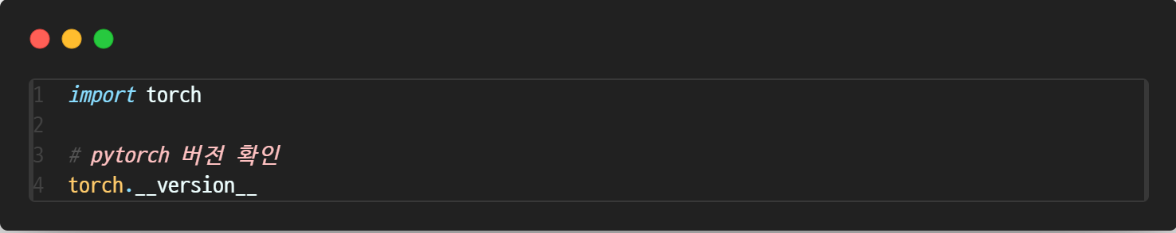
Tensor 초기화
✅ Tensor 불러오기
🔎 초기화 : 텐서에 특정 값을 채워서 생성하는 것

Slide 15
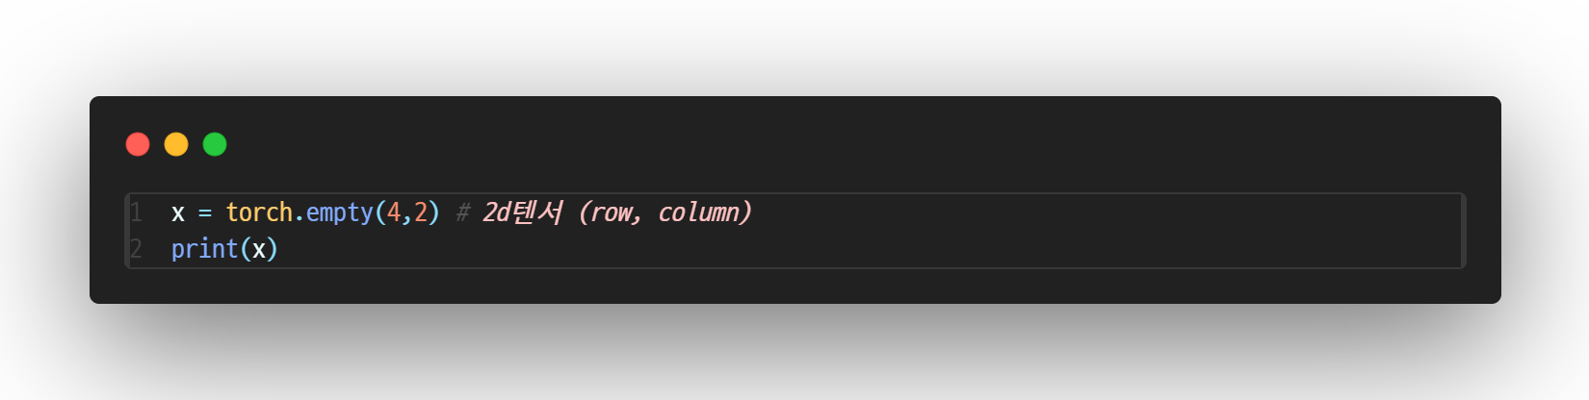
초기화 되지 않은 Tensor
torch.empty(*size, *, out=None, dtype=None, layout=torch.strided, device=None, requires_grad=False, pin_memory=False, memory_format=torch.contiguous_format) → Tensor
초기화되지 않은 데이터로 채워진 텐서 생성

Slide 16
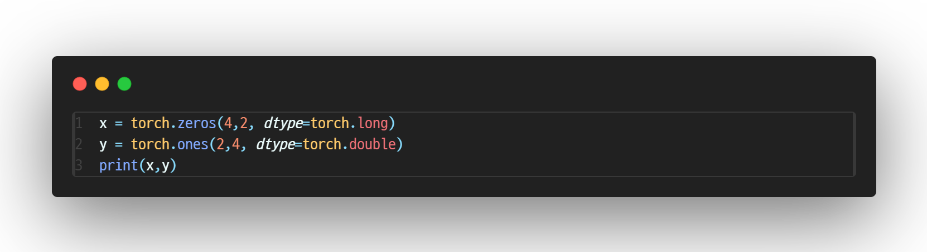
상수로 초기화된 Tensor
torch.zeros(*size, *, out=None, dtype=None, layout=torch.strided, device=None, requires_grad=False) → Tensor
torch.ones(*size, *, out=None, dtype=None, layout=torch.strided, device=None, requires_grad=False) → Tensor
dtype으로 데이터 타입 지정 가능

Slide 17
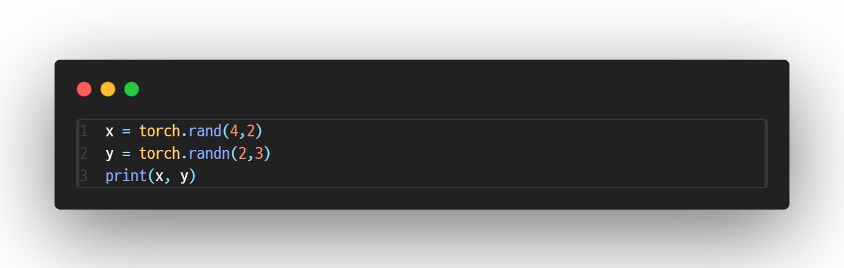
무작위로 초기화된 Tensor
torch.rand(*size, *, generator=None, out=None, dtype=None, layout=torch.strided, device=None, requires_grad=False, pin_memory=False) → Tensor
0과 1사이의 값으로 랜덤하게 초기화된 텐서 생성
torch.randn(*size, *, generator=None, out=None, dtype=None, layout=torch.strided, device=None, requires_grad=False, pin_memory=False) → Tensor
평균이 0이고 표준편차가 1인 정규분포에서 무작위로 샘플링

Slide 18
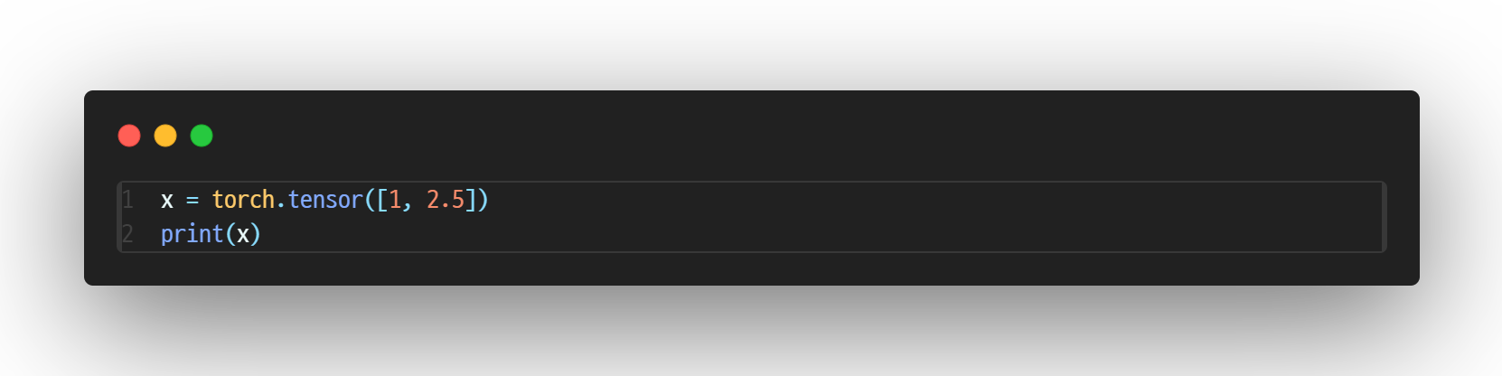
직접 입력한 값으로 초기화
torch.tensor(data, *, dtype=None, device=None, requires_grad=False, pin_memory=False) → Tensor

Slide 19
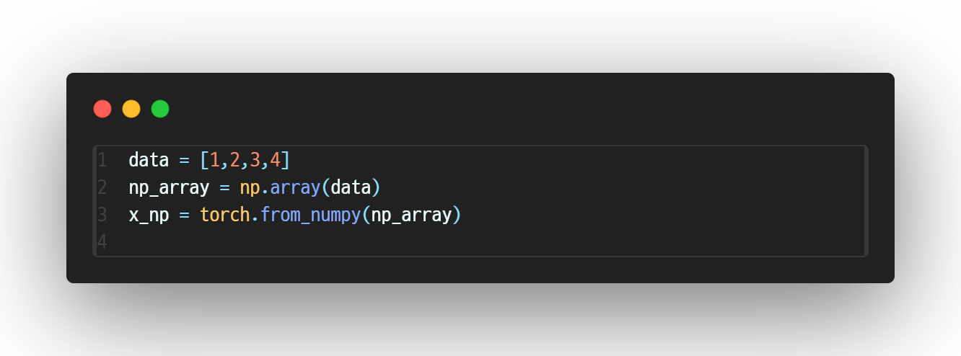
NumPy 배열로 부터 생성
torch.from_numpy(ndarray) → Tensor

Slide 20
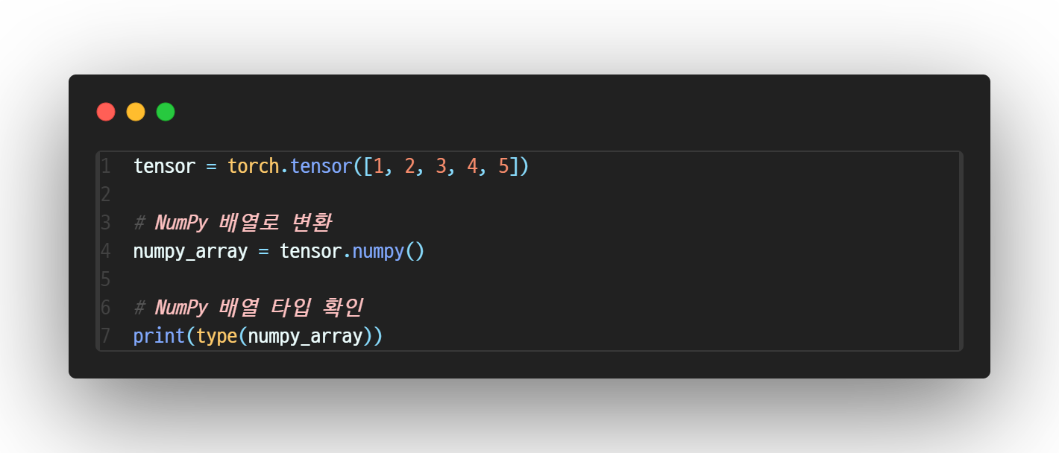
Tensor를 Numpy 배열로 변환
Tensor.numpy(*, force=False) → numpy.ndarray

Slide 21
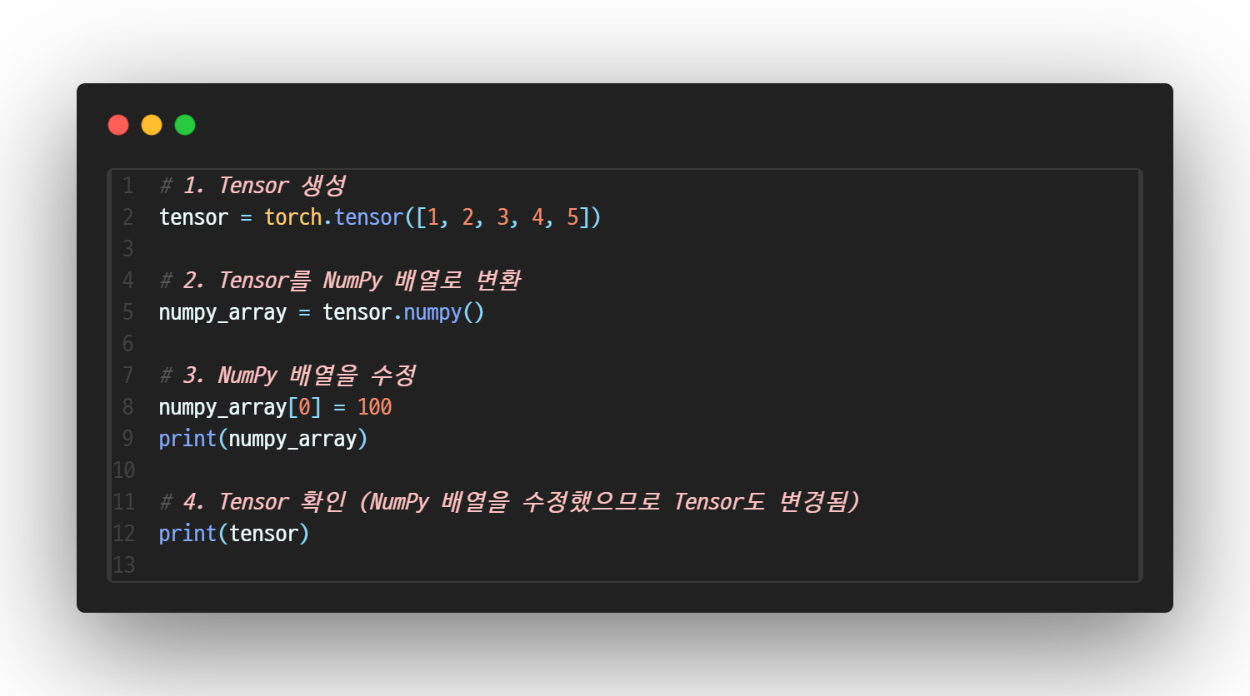
Tensor와 Numpy
✔️ Tensor와 NumPy 배열은 메모리를 공유 함
Tensor를 NumPy 배열로 변환하거나 그 반대로 변환할 때, 데이터를 복사하지 않고 같은 메모리 공간을 참조

Slide 22
실습1. 퀴즈(1)
제시된 퀴즈의 문제를 풀어보세요!
검색하지 않고 가능한한 스스로 풀어보도록 합시다
quiz1.ipynb 파일 참고

Slide 23
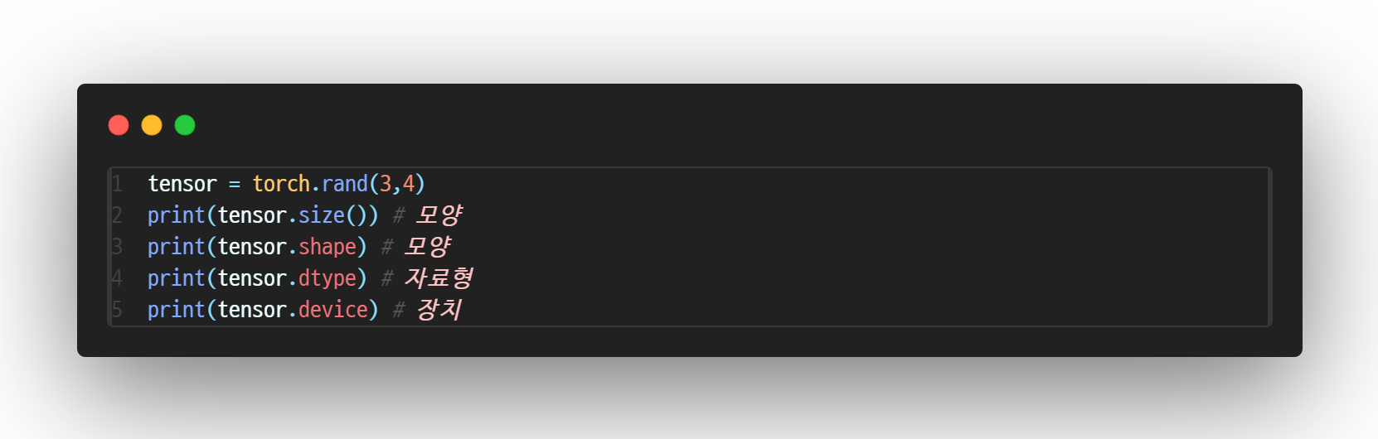
Tensor 속성

Slide 24
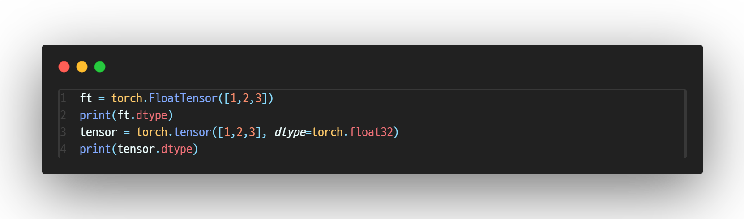
특정 타입의 Tensor 생성

Slide 25
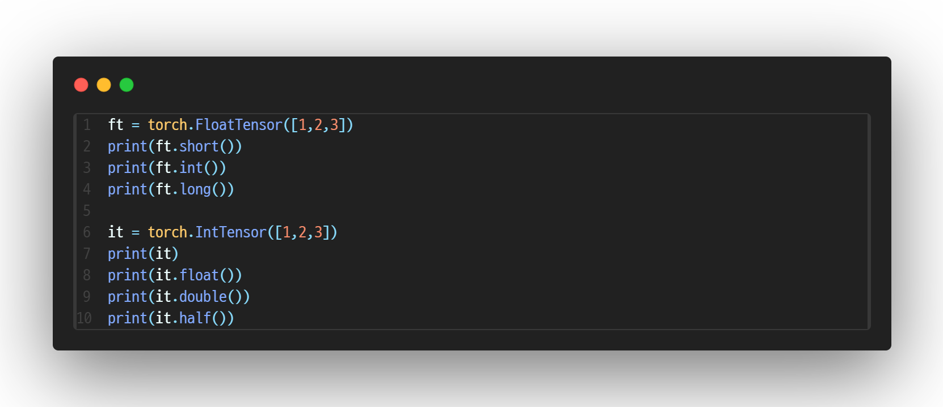
데이터 타입 캐스팅
✔️ Tensor.변경할type() 형태로 변환 가능

Slide 26
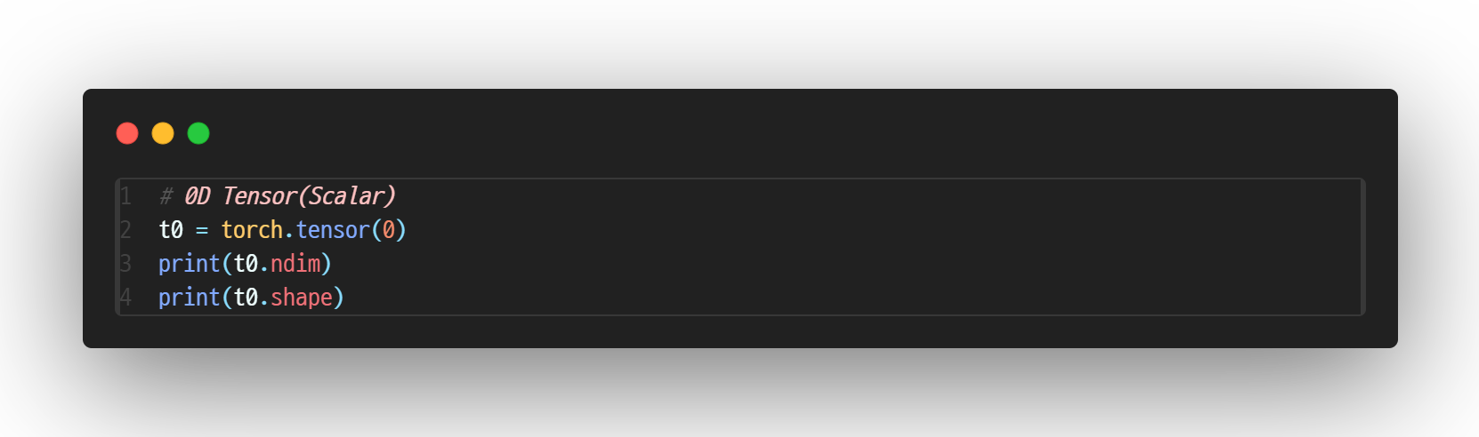
다차원 Tensor 표현
✅ 0D Tensor(Scalar)
하나의 숫자를 담고 있는 텐서
축과 형상이 없음

Slide 27
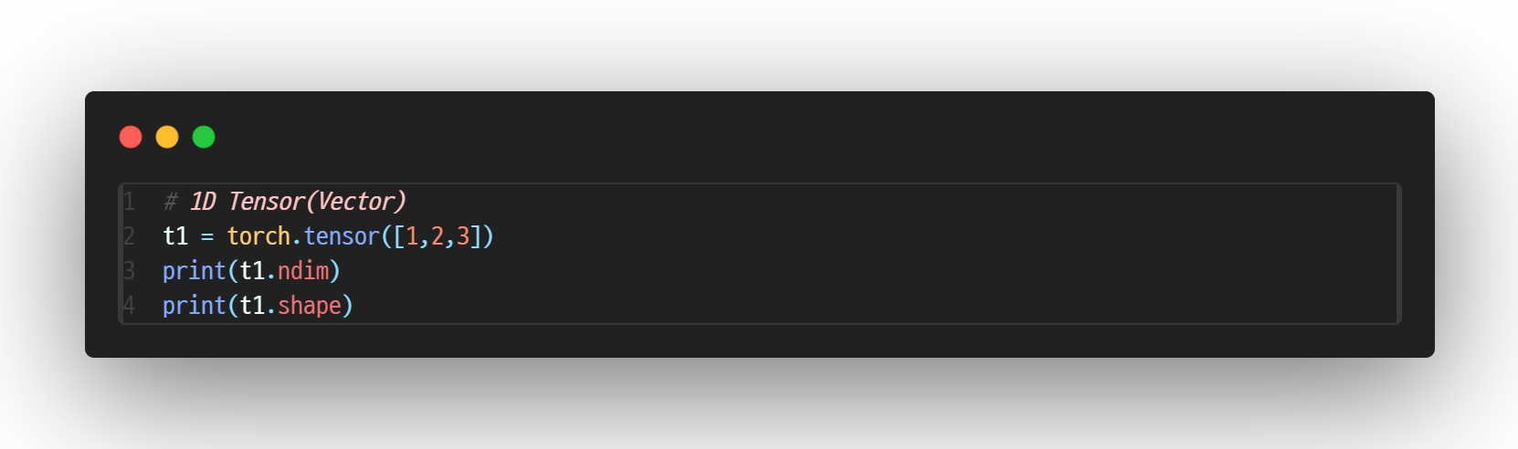
다차원 Tensor 표현
✅ 1D Tensor(Vector)
값들을 저장한 리스트와 유사한 텐서
하나의 축이 존재

Slide 28
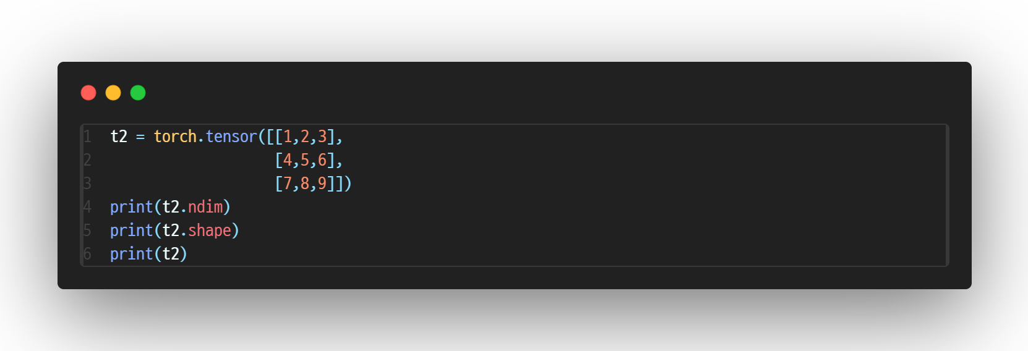
다차원 Tensor 표현
✅ 2D Tensor(Matrix)
행렬과 같은 모양으로 두개의 축이 존재
일반적인 수치, 통계 데이터셋
주로 샘플(Sample)과 특성(Feature)을 가진 구조로 사용

Slide 29
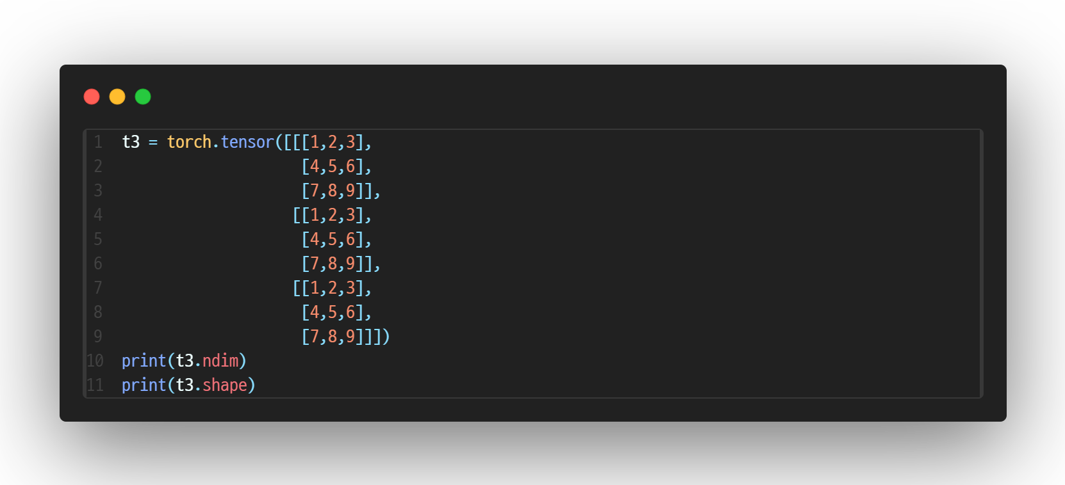
다차원 Tensor 표현
✅ 3D Tensor
큐브(cube)와 같은 모양으로 세개의 축이 존재
데이터가 연속된 시퀀스 데이터나 시간 축이 포함된 시계열 데이터에 해당
주로 샘플, 타입스텝, 특성을 가진 구조로 사용 ex) 주식 가격, 질병 발병 데이터 등

Slide 30
다차원 Tensor 표현
✅ 4D Tensor
4개의 축
컬러 이미지가 대표적인 사례(흑백 이미지 데이터는 3D Tensor로 가능)
주로 샘플, 높이, 너비, 컬러 채널을 가진 구조로 사용
✅ 5D Tensor
5개의 축
비디오 데이터가 대표적인 사례
주로 샘플, 프레임, 높이, 너비, 컬러 채널을 가진 구조로 사용

Slide 31
Tensor 연산
Notes:
02_operations.ipynb

Slide 32
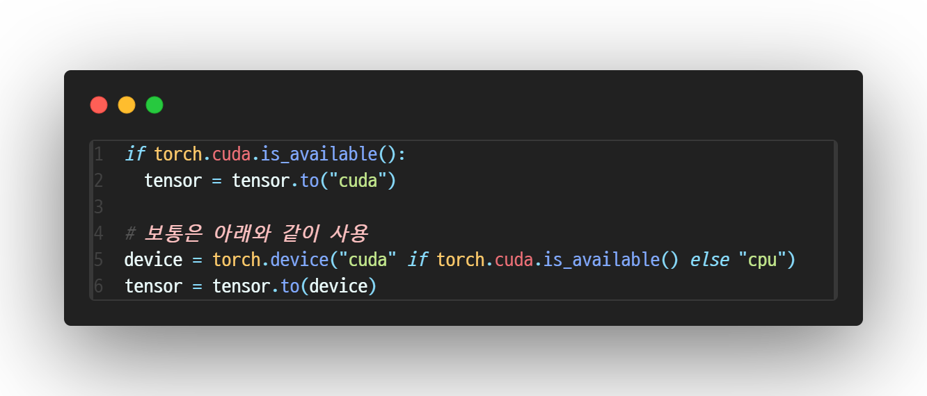
Tensor 연산
✅ 기본적으로 텐서는 CPU에 생성.
➡️ GPU로 텐서를 명시적으로 이동 가능

Slide 33
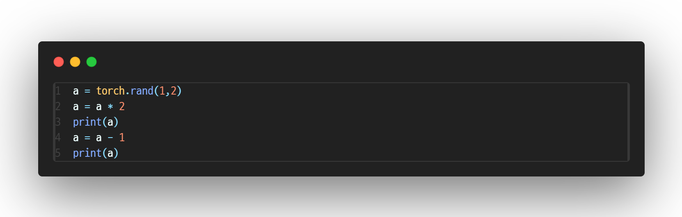
Tensor 산술 연산

Slide 34
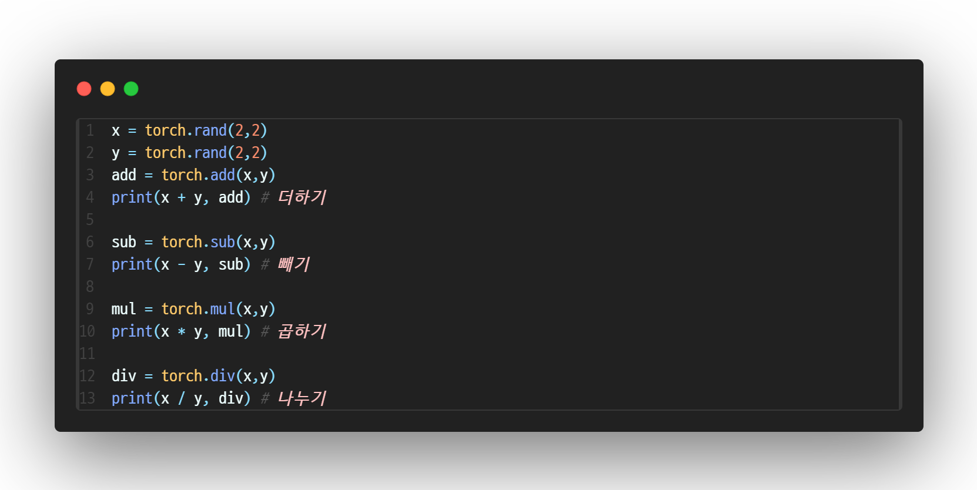
Tensor 산술 연산

Slide 35
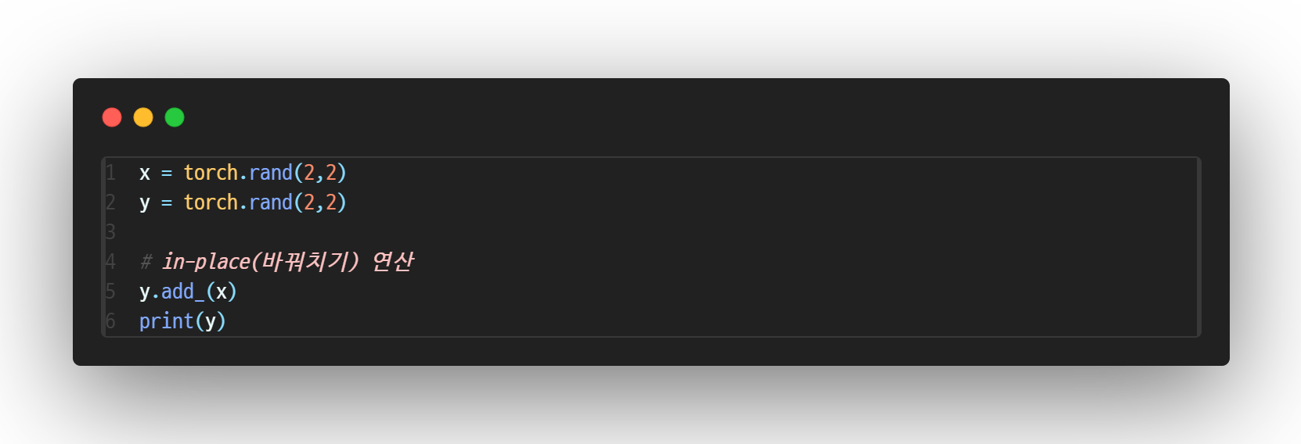
Tensor 바꿔 치기 연산
✅ 연산 뒤에 _를 추가함
기존 변수에 값을 덮어 씌움

Slide 36
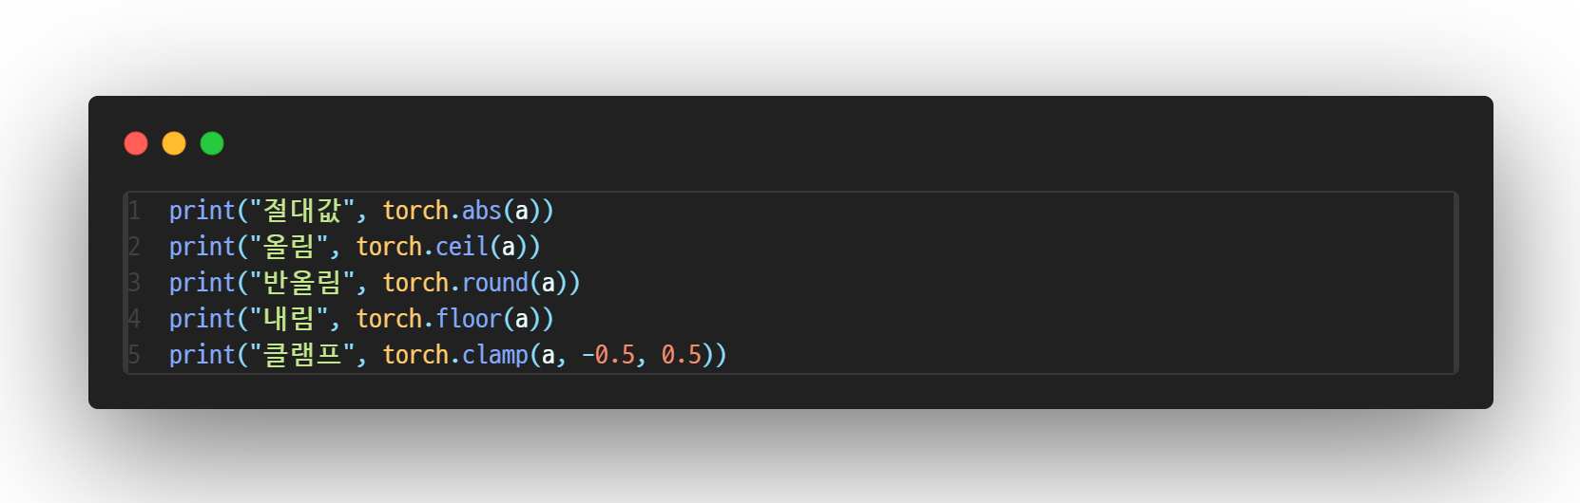
Tensor 각종 연산

Slide 37
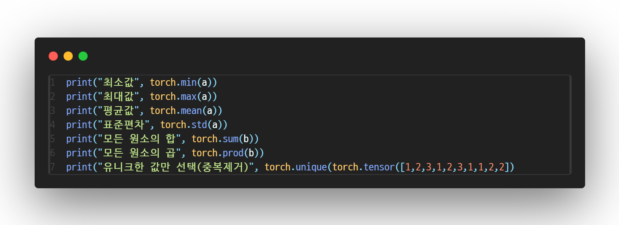
Tensor 각종 연산

Slide 38
실습2. 퀴즈(2)
제시된 퀴즈의 문제를 풀어보세요!
검색하지 않고 가능한한 스스로 풀어보도록 합시다

Slide 39
감사합니다

